Slide 1
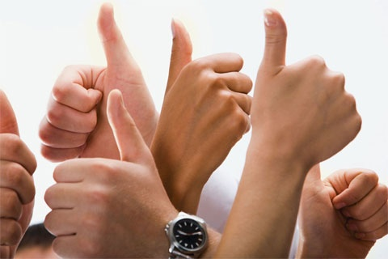
Gestes des Français

Slide 2
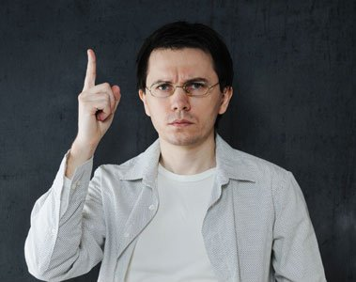
Общеупотребительные жесты
C’est fini
A peu près
Chut

Slide 3
A peu près – примерно
Для того, чтобы показать во время разговора, что информация приблизительная (например, во сколько прибывает поезд, или сколько времени займет дело), вытяните руку ладонью внизу с расставленными пальцами и покачайте ей из стороны в сторону.
C’est fini – хватит!
Чтобы показать, что вы не будете продолжать что-то, скрестите руки на груди, ладони вверх и наружу, и резко опустите их вниз со словами «C’est fini.»
Chut – тишина!
Чтобы попросить тишины, поднимите вверх указательный палец. Можно добавить к жесту суровое выражение лица – по желанию.

Slide 4
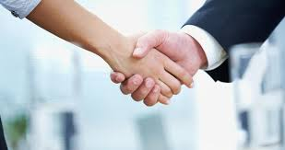
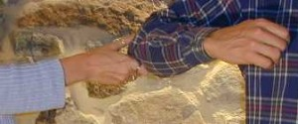
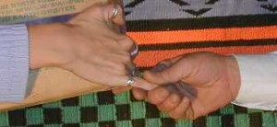
se serrer la main
При встрече французы обмениваются рукопожатиями. Знакомые и коллеги по работе также могут пожимать друг другу руки при встрече и прощании. Французское рукопожатие быстрое и легкое — никаких «железных» объятий. Кстати, руки жмут и женщинам, и это очень распространено в отличие от России. Причем по современным правилам этикета, первым может подать руку как женщина, так и мужчина.
Если рука грязная, мокрая или занята чем-то, француз может предложить палец или локоть для пожатия.

Slide 5
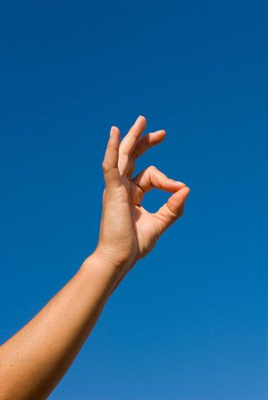
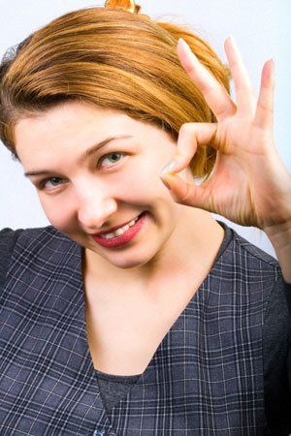
«Отлично» — Parfait
Чтобы показать, что-то практически идеально,
сожмите большой и указательный палец.

Slide 6
Pardon – простите!
Чтобы извиниться или показать,
что вы допустили оплошность,
закройте рот двумя руками.

Slide 7
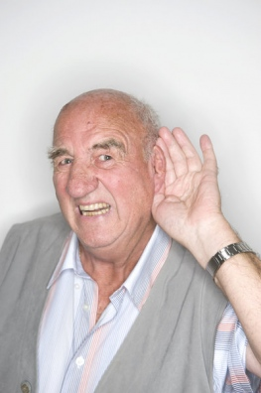
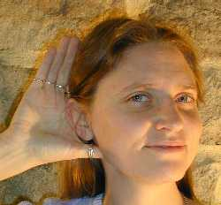
Répétez – повторите!
Чтобы попросить говорящего повторить сказанное, француз может поднести раскрытую ладонь к уху.

Slide 8
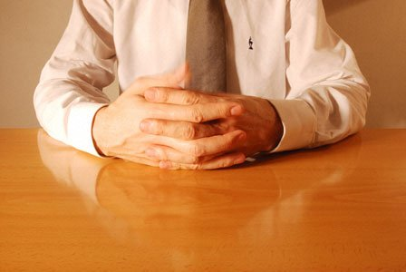
Se tourner les pouces – он мается дурью
Когда кто-то бездельничает, мы можем сказать, что он сидит сложа руки. Французы же говорят "il se tourne les pouces" (он вращает большие пальцы) - и показывают соответствующий жест. Просто скрестите руки и вращайте большие пальцы вокруг друг друга.

Slide 9
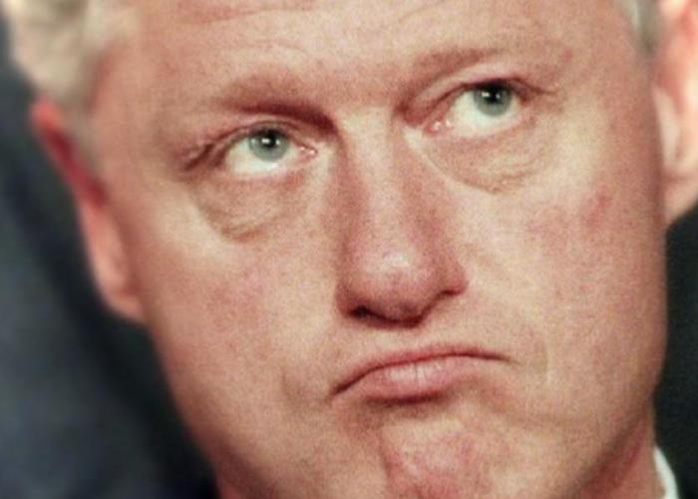
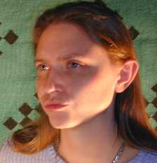
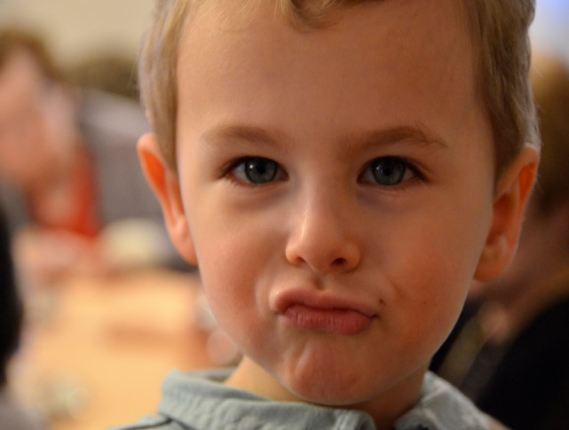
«Это мне не нравится» — Faire la moue
Это типично французский жест, выражающий недовольство чем-либо.

Slide 10
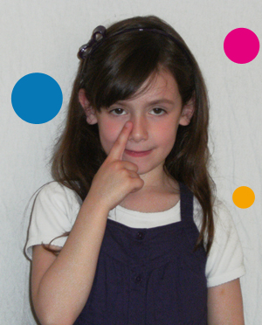
J'ai du nez – у меня предчувствие
Чтобы показать, что вы что-то предчувствуете, или знаете, как будет развиваться ситуация, дотроньтесь указательным пальцем до носа и скажите одну из следующих фраз: J'ai du nez J'ai le nez fin

Slide 11
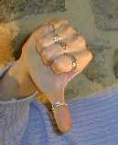
«Никакой» — Nul
C’est nul —
это плохо,
глупо,
не нравится.

Slide 12
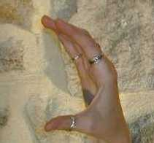
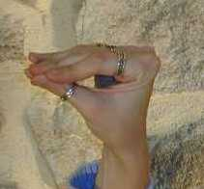
«Закрой рот» — Ferme-la
Сказать кому-либо не разговаривать.

Slide 13
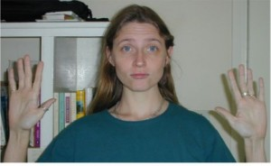
«Пф (безразличие)» — «Alors là / Bof»
Этот жест имеет несколько значений:
Это не моя вина.
Я не знаю.
Сомневаюсь, что это так.
Я не согласен.

Slide 14
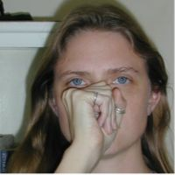
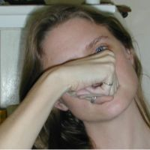
«Он пьян» — Verre dans le nez
Чтобы указать, что человек пьян, французы используют выражения «Il a un verre dans le nez» / «Il a un coup dans le nez» и показывают

Slide 15
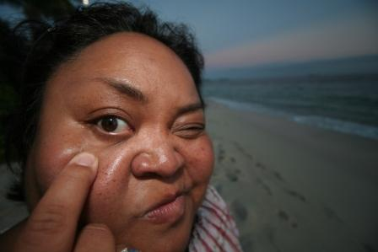
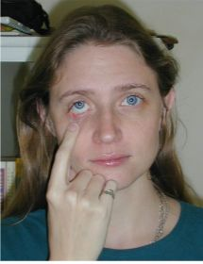
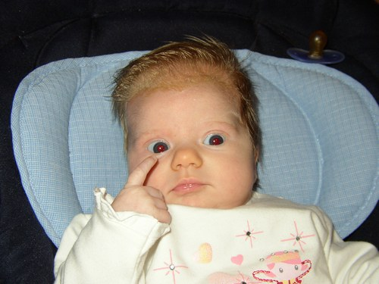
«Не верю» — Mon œil
Чтобы показать, что не верят услышанному, показывают этот жест:

Slide 16
Поцелуи – la bise
La bise / le bisou: друзья и знакомые обмениваются поцелуями в щеку при встрече или расставании. Два человека, которых знакомит общий друг, также могут обменяться поцелуями, особенно это относится к детям и молодым людям. Количество поцелуев и сторона щеки для начала этой «процедуры» варьируются в зависимости от региона и многих других факторов.
Два поцелуя (по одному в каждую щеку) – самые распространенные, приняты между членами одной семьи и друзьями независимо от возраста.
Три поцелуя типичны для Прованса (юг Франции)
Четыре поцелуя распространены в Нанте.

Slide 17
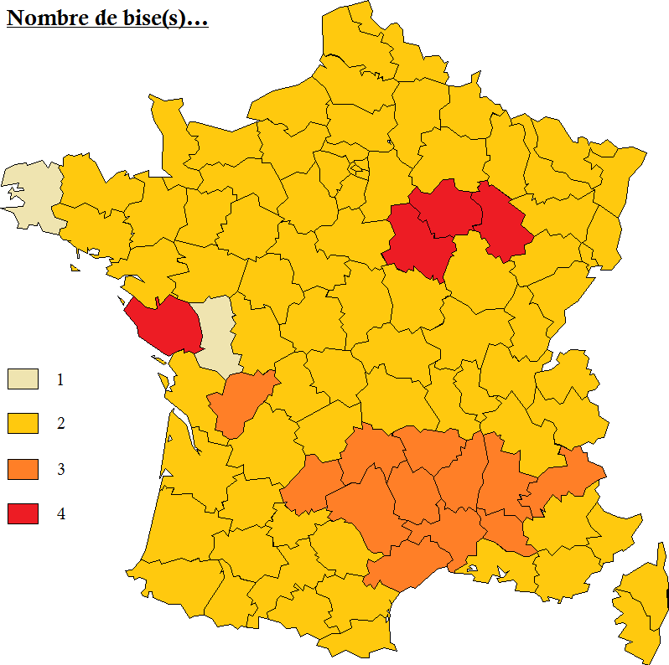
Nombre de bises en France

Slide 18
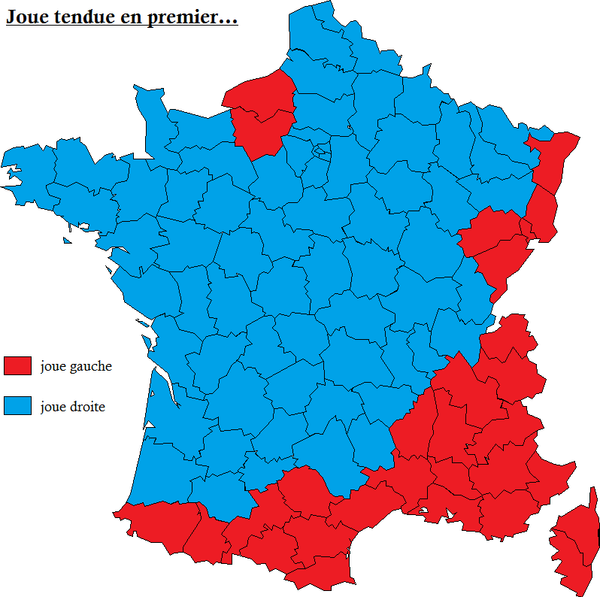
Joue tendue en premier

Slide 19
